Slide 1
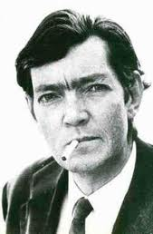
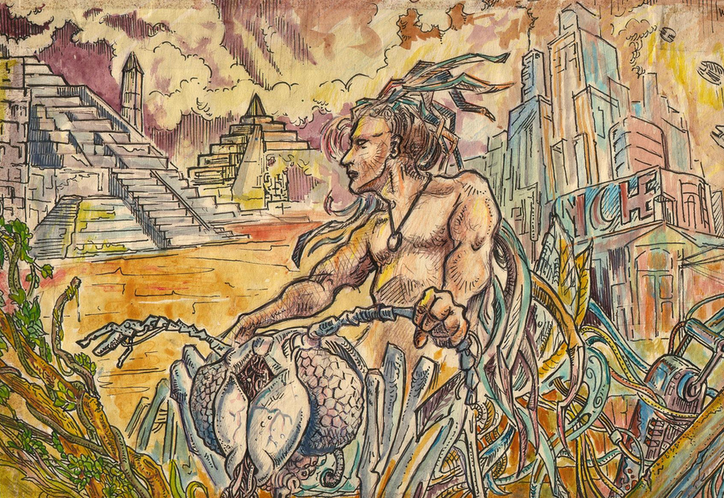
Julio Cortázar “La noche boca arriba”

Slide 2
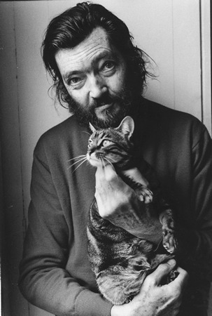
Julio Cortázar (1914-1984)
Nació en Bruselas, Bélgica.
Su padre era diplomático.
Volvió a Argentina durante la Primera Guerra Mundial.
Era profesor, traductor, y escritor.
Se mudó a París en 1951.
Obras notables: Rayuela (1963), La vuelta al día en ochenta mundos (1967), Nicaragua tan violentamente dulce (1983)
“La noche boca arriba” es parte de un volumen de cuentos Final de juego (1956).
Perteneciente al “Boom” latinoamericano de los años 60 y 70.

Slide 3
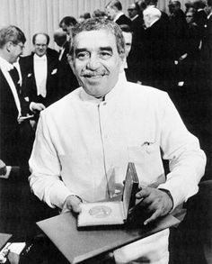
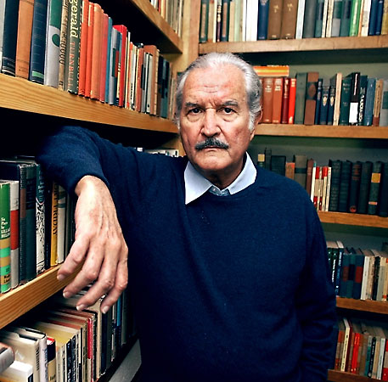
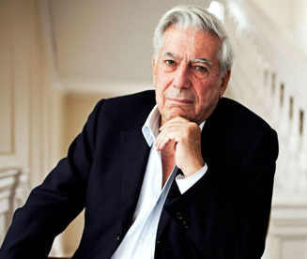
El “Boom” latinoamericano
Explosión de narrativa de jóvenes hispanoamericanos en los años 60 y 70
Importancia en todo el mundo
Querían experimentar con el lenguaje y las técnicas narrativas.
Critican la realidad sociopolítica del momento.
Exploran la identidad regional y nacional
Nuevas maneras de hablar de la realidad (ej: realismo mágico)
Gabriel García Márquez
(Premio Nobel 1980)
Carlos Fuentes
Mario Vargas Llosa
(Premio Nobel 2010)

Slide 4
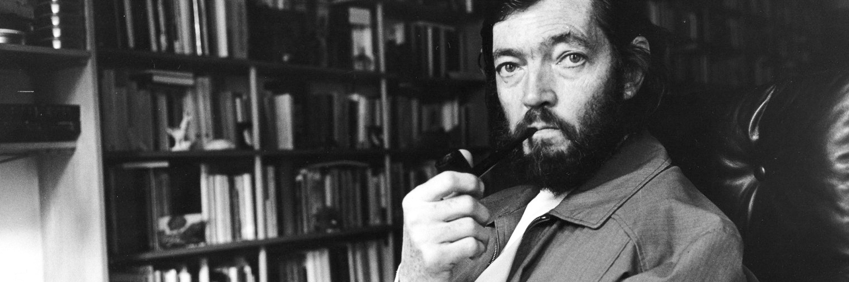
Cortázar: características del autor
Influencia surrealista en su escritura
Juego del tiempo
Técnicas innovadoras de narración
Mezcla de la realidad y el sueño
Uso de monólogos interiores
Juego de interpretaciones, posibilidades, realidades
Cuestión de la existencia

Slide 5
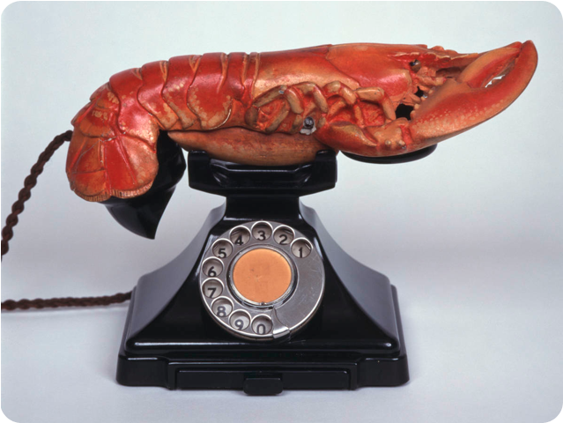

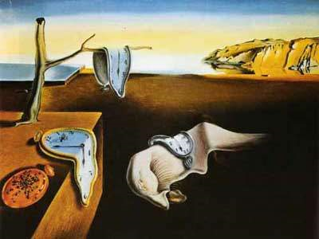
¿Qué es el surrealismo?
Origen: Francia
Época: André Bretón escribió el manifiesto surrealista en 1924
un eje literario presente en América Latina de 1930 a 1970
Características:
basado en el trabajo de Sigmund Freud: el inconsciente, el sueño, la represión, la libido
Bretón creyó que la poesía surrealista libera ‘el lenguaje auténtico’ de la inconsciencia, que se puede acceder por los sueños
Quería evitar la lógica y razón y enfatizar el azar, la espontaneidad, lo irracional.
se caracteriza por una libertad extrema gramatical y literaria
enfatiza la cuestión de la identidad personal

Slide 6
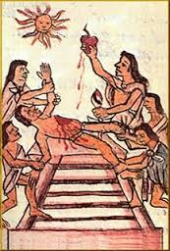
Epígrafe: La guerra florida
Guerras alrededor de 1450 en el territorio de México.
Sistema de sacrificio de los Aztecas en México para satisfacer a los dioses.

Slide 7
Preguntas de análisis
¿Cómo está organizada y narrada la historia? ¿Cómo es el ambiente y el tono?
¿Cómo se establece la transición entre la realidad y el sueño (y viceversa)? Encuentra los momentos específicos.
¿Qué significancia tiene “la calzada” y el hecho del protagonista estar “boca arriba”?
¿Cuáles son algunos temas de la historia?

Slide 8

El final
¿Cómo problematiza el cuento la idea de la realidad? De la modernidad versus el pasado?
¿Qué nos indica esta cita: “absurdo como todos los sueños; un sueño en el que había andado por extrañas avenidas de una ciudad asombrosa, con luces verdes y rojas que ardían sin llama ni humo, con un enorme insecto de metal que zumbaba bajo sus piernas” (220)?
¿A qué se refiere?
¿Cuál es el efecto que causa en el lector?

Slide 9


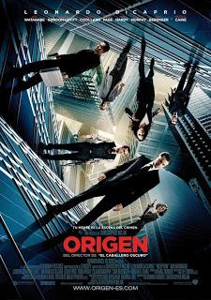
¿Cuáles son algunos cuentos, novelas, canciones y/o películas que tienen un fin como “La noche boca arriba”? ¿Por qué es este tipo de final tan popular?
Notes:
Hacer compariciones con su propia experiencia.

Slide 10
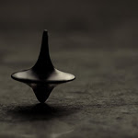
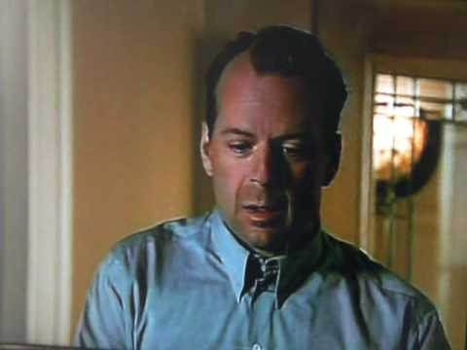
Cuestiona la realidad/objetividad de la vida.
Subraya el entendimiento subjetivo de nuestras experiencias.

Slide 11
Representación cinematográfica
¿Cómo es similar o diferente al cuento de Cortázar?
¿Cuál es el efecto del cine? ¿Tiene el mismo efecto que el texto escrito?
https://www.youtube.com/watch?v=EgU-Vlf1od0

Slide 12
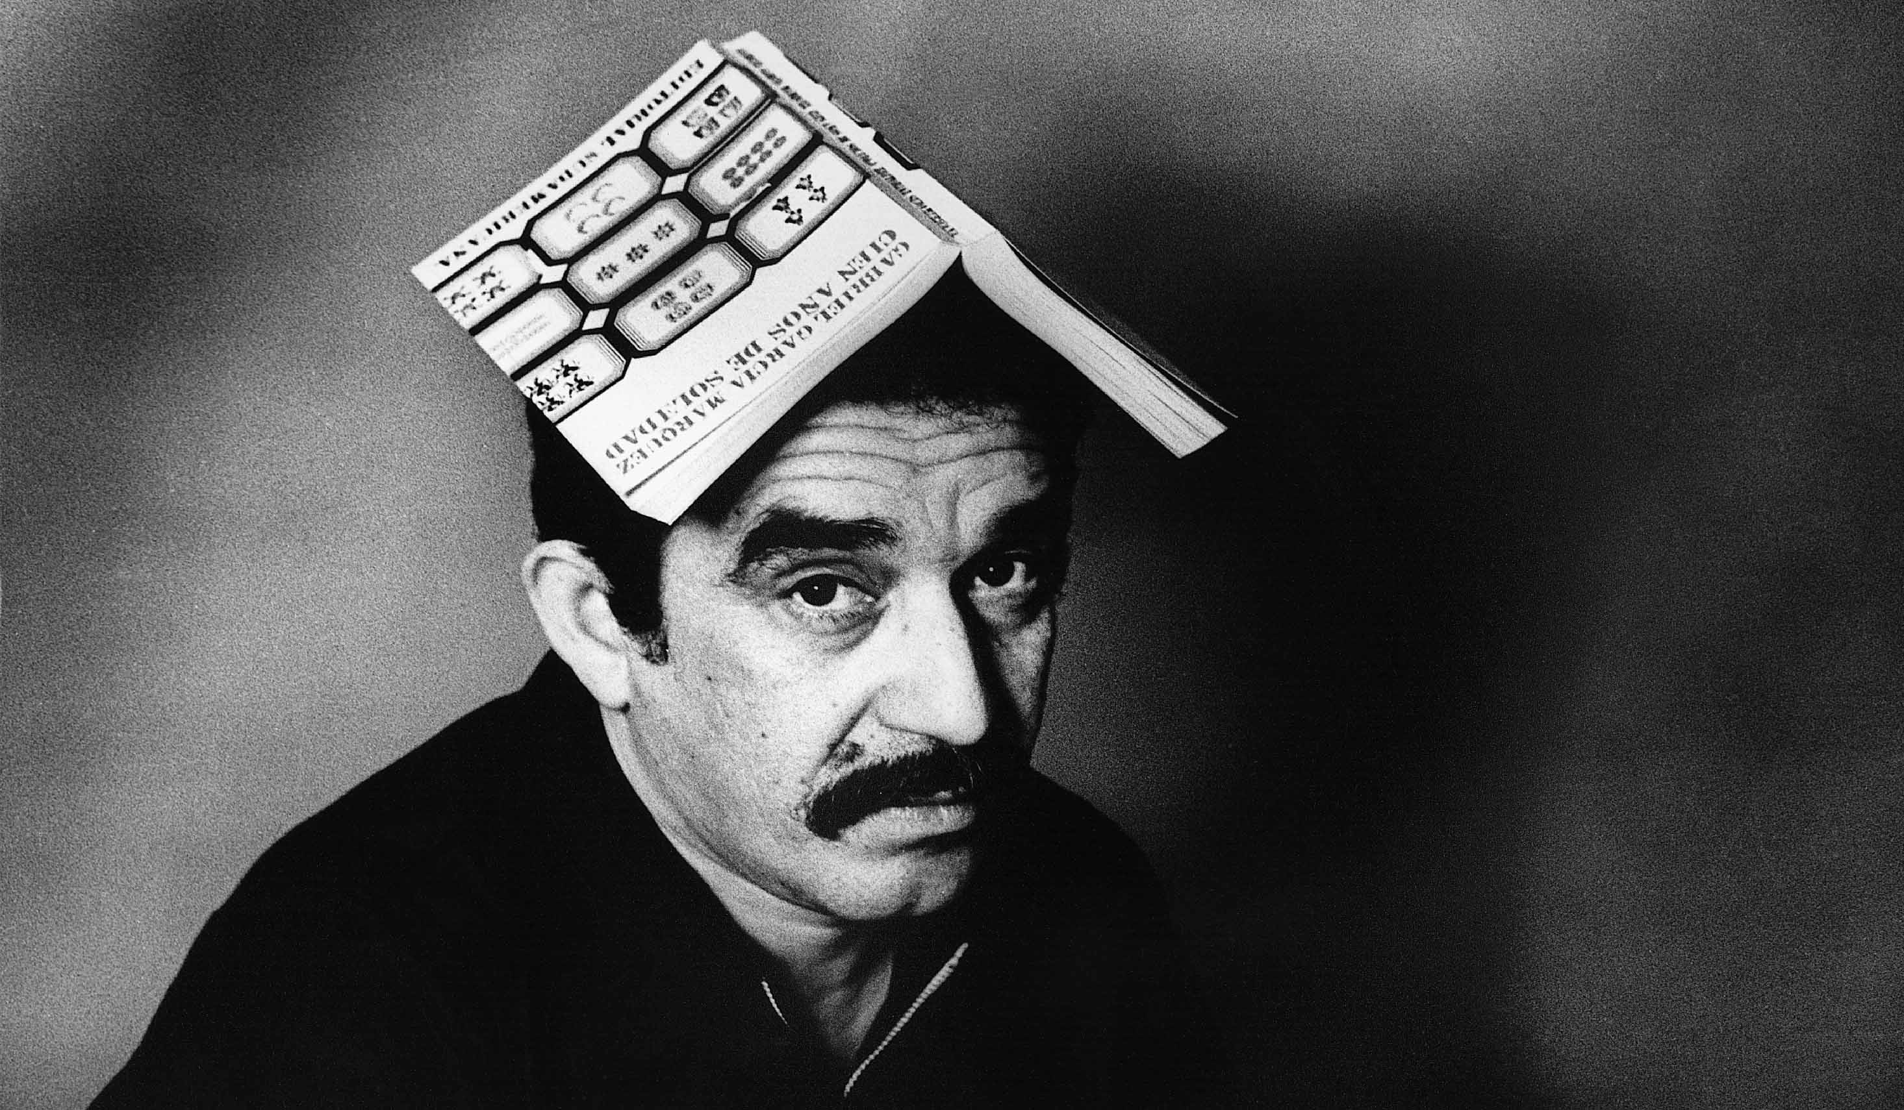
Gabriel García Márquez (1928-2014)
Nació en Aracataca, Colombia y presenció eventos turbulentos de su país (el asesinato del líder liberal Eliécer Gaitán y el consecuente “Bogatazo”, en que miles de manifestantes fueron asesinados)
Bajo la dictadura de Gustavo Rojas Pinilla, salió de Colombia para Europa (1955) después de publicar un artículo que criticaba el gobierno.
Estudió en Italia, pasó por varios países de la antigua Unión Soviética y luego ganó la vida en Francia como guionista.
Volvió a Colombia con la derrota
de Pinilla (1957) y se casó.
Se dedicó a varios viajes y vivió en España, Colombia y México.
Murió en México en 2014.

Slide 13
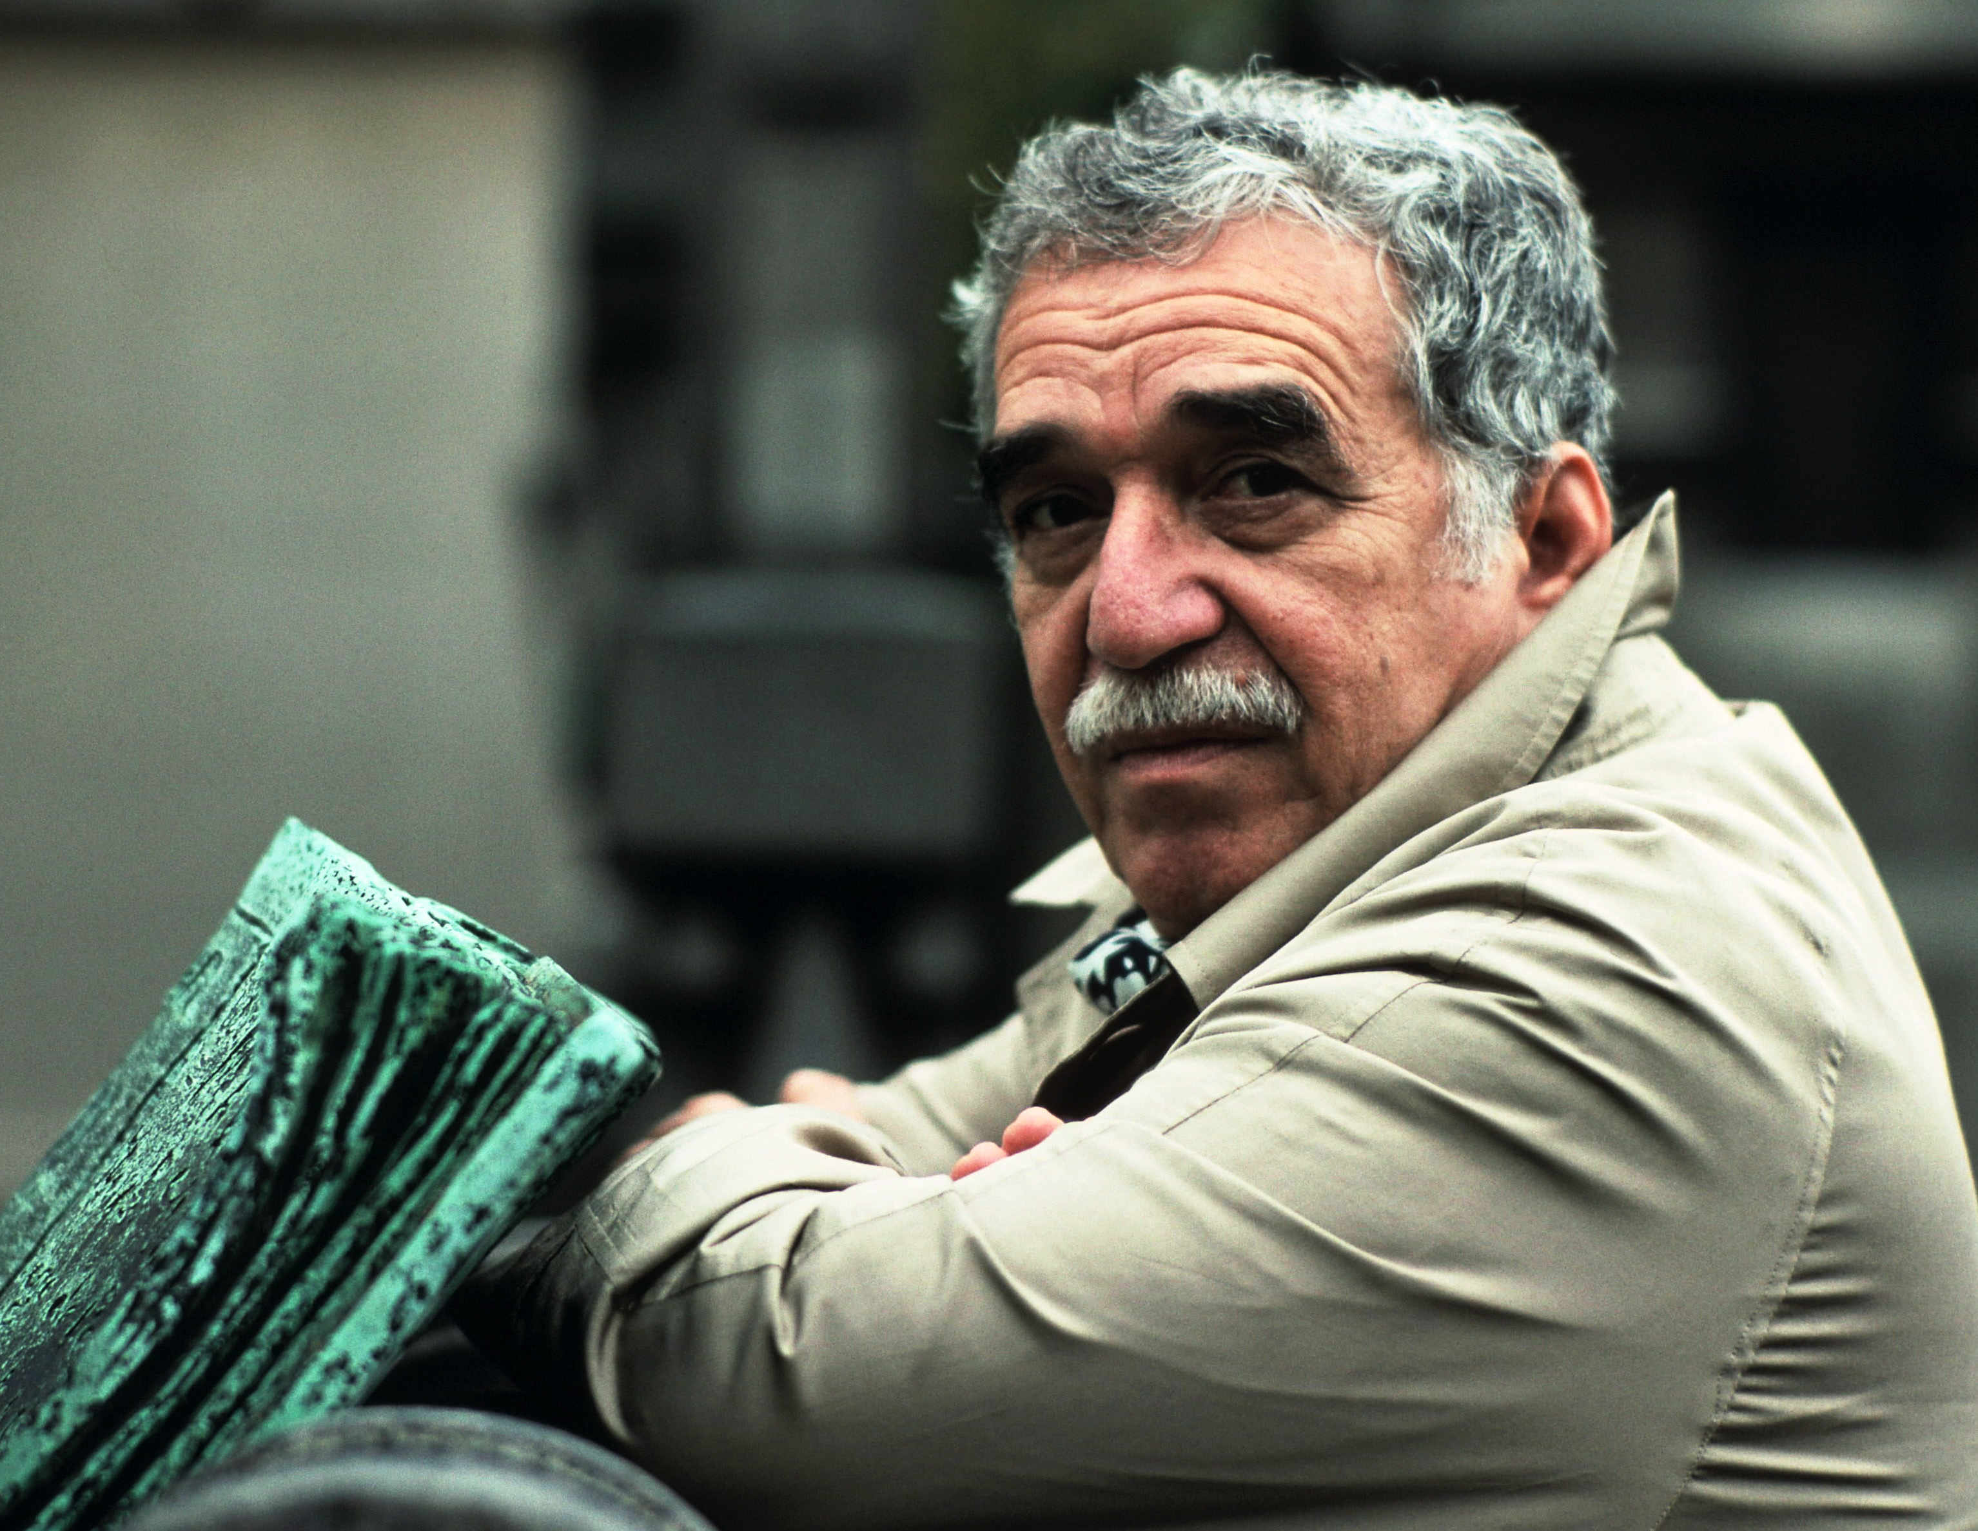
Gabriel García Márquez (1928-2014)
Formaba parte del “Boom” latinoamericano.
Uno de los fundadores del movimiento de medio siglo que se denominó “realismo mágico”:
La realidad objetiva se confunde con la fantasía
Resulta en un ambiente vago, extraño, como los sueños
Sin embargo, la fantasía se presenta como parte de lo normal, no se explica
Muchas veces se ubica en lugares de pobreza, marginalidad, miseria
Ganó un Premio Nobel en 1982.
Su novela más conocida y renombrada es Cien Años de Soledad (1967), que se ha traducido a 37 lenguas y vendió 30 millones de ejemplares.

Slide 14

La luz es como el agua
¿Piensas que este cuento forma parte del realismo mágico? ¿Por qué?
¿Cómo es la relación entre los padres y Totó y Joel? ¿Cómo consiguen los niños que les compren el bote y los equipos de buceo?
¿Cómo se “explica” el hecho de que el agua salga de las lámparas?
“La luz es como el agua -le contesté: uno abre el grifo, y sale.”
¿Cómo interpretas el fin del cuento? ¿Cuáles son algunos temas que detectas en el texto?
“Es que estos niños no se ganan ni un clavo por cumplir con su deber, pero por un capricho son capaces de silla del maestro.”
“En Madrid de España, una ciudad remota de veranos ardientes y vientos helados, sin mar ni río, y cuyos aborígenes de tierra firme nunca fueron maestros en la ciencia de navegar en la luz.”

